Slide 1
专题三 数 列
子数列问题
陈 宁

Slide 2
思路引导
子数列问题包括数列中的奇偶项、公共数列以及分段数列，是近几年高考的重点和热点，一般方法是构造新数列，利用新数列的特征(等差、等比或其他特征)求解原数列.

Slide 3
高考
2022 新高考 Ⅱ（17）
2021新高考Ⅰ（17）
2020 新高考Ⅰ （14）（18）

Slide 4
考点一
两数列的公共项

Slide 5
母题呈现
小结：两个等差数列的公共项是等差数列，且公差是两等差数列公差的最小公倍数.
(2020·新高考全国Ⅰ)将数列{2n－1}与{3n－2}的公共项从小到大排列得到数列{a_{n}}，则{a_{n}}的前n项和为________.
3n²－2n
方法一 (观察归纳法)
数列{2n－1}的各项为1,3,5,7,9,11,13，…；
数列{3n－2}的各项为1,4,7,10,13，….
观察归纳可知，两个数列的公共项为1,7,13，…，是首项为1，公差为6的等差数列，则a_{n}＝1＋6(n－1)＝6n－5.
方法二 (引入参变量法)
令b_{n}＝2n－1，c_{m}＝3m－2，b_{n}＝c_{m}，
则2n－1＝3m－2，即3m＝2n＋1，m必为奇数.
令m＝2t－1，则n＝3t－2(t＝1,2,3，…).
a_{t}＝b_{3t－2}＝c_{2t－1}＝6t－5，即a_{n}＝6n－5.

Slide 6
变式
结论：等差数列与等比数列公共项按原序排列是等比数列
(1)把数列{3n－1}和{2^{n}}的公共项由小到大排成的数列记为{c_{n}}，求c₁＋c₂＋…＋c₂₀的值.

Slide 7
变式
(2)若数列{2n}中去掉{2^{n-1}}的项后余下的项按原来的顺序组成数列{c_{n}}，求c₁＋c₂＋…＋c₁₀₀的值.

Slide 8
变式
(3)数列{3n+9}和数列{3^{n－1}}中的所有项分别构成集合A和B，将A∪B的所有元素按从小到大依次排列构成一个新数列{c_{n}}，求数列{c_{n}}的前63项和S₆₃.
b₁＝1，b₂＝3，b₃＝9，b₄＝27，b₅＝81，b₆＝243，
∴b₄＝a₆，b₅＝a₂₄，b₆＝a₇₈，
∴b₄，b₅是公共项，
∴S₆₃＝(b₁＋b₂＋b₃＋b₄＋b₅)＋(a₁＋…＋a₆₀)－(b₄＋b₅)

Slide 9
考点二
奇数项、偶数项

Slide 10
母题呈现
先研究b_{n}的性质

Slide 11
母题呈现

Slide 12
变式
(1)证明：数列{b_{n}＋2}为等比数列，并求出{b_{n}}的通项公式；
(2)求数列{a_{n}}的前2n项和.
b_{n＋1}＝a_{2n＋1}＝2a_{2n}＝2(a_{2n－1}＋1)＝2a_{2n－1}＋2＝2b_{n}＋2，
故{b_{n}＋2}是以b₁＋2＝3为首项，以q＝2为公比的等比数列，
所以b_{n}＋2＝3×2^{n－1}，n∈N*，
故b_{n}＝3×2^{n－1}－2，n∈N*.

Slide 13
由(1)知，b_{n}＝3×2^{n－1}－2，n∈N*，
即a_{2n－1}＝3×2^{n－1}－2，n∈N*，
故a_{2n}＝a_{2n－1}＋1，n∈N*，故数列{a_{n}}的前2n项和
S_{2n}＝(a₁＋a₃＋a₅＋…＋a_{2n－1})＋(a₂＋a₄＋a₆＋…＋a_{2n})
＝2(a₁＋a₃＋a₅＋…＋a_{2n－1})＋n
＝2[3(2⁰＋2¹＋2²＋…＋2^{n－1})－2n]＋n

Slide 14
变式
去绝对值，分别求奇数项和偶数项的通项

Slide 15
小结：含有(－1)^{n}的类型，数列的最值分成奇数项和偶数项两个子数列分别求最值。

Slide 16
规律方法
(1)数列中的奇、偶项问题的常见题型
①数列中连续两项和或积的问题(a_{n}＋a_{n＋1}＝f(n)或a_{n}·a_{n＋1}＝f(n))；
②含有(－1)^{n}的类型；
③含有{a_{2n}}，{a_{2n－1}}的类型；
④已知条件明确的奇偶项问题.
(2)对于通项公式分奇、偶不同的数列{a_{n}}求S_{n}时，我们可以分别求出奇数项的和与偶数项的和，也可以把a_{2k－1}＋a_{2k}看作一项，求出S_{2k}，再求S_{2k－1}＝S_{2k}－a_{2k}.

Slide 17
考点三
分段数列

Slide 18
母题呈现
(2022·新高考全国Ⅱ)已知{a_{n}}是等差数列，{b_{n}}是公比为2的等比数列，且a₂－b₂＝a₃－b₃＝b₄－a₄.
(1)证明：a₁＝b₁；
(2)求集合{k|b_{k}＝a_{m}＋a₁，1≤m≤500}中元素的个数.
设等差数列{a_{n}}的公差为d，
由a₂－b₂＝a₃－b₃得a₁＋d－2b₁＝a₁＋2d－4b₁，即d＝2b₁，
由a₂－b₂＝b₄－a₄得a₁＋d－2b₁＝8b₁－(a₁＋3d)，即a₁＝5b₁－2d，
将d＝2b₁代入，得a₁＝5b₁－2×2b₁＝b₁，即a₁＝b₁.

Slide 19
变式
(1)记b_{m}为{2^{n}}在区间(0，m](m∈N*)中的项的个数，求数列{b_{m}}的前100项和S₁₀₀.
解： 当m＝1时，b₁＝0；
当m∈[2,4)时，b_{m}＝1；
当m∈[4,8)时，b_{m}＝2； 当m∈[2^{k}，2^{k＋1})时，b_{m}＝k，k∈N*，
当m∈[16,32)时，b_{m}＝4； 每个分段上b_{m}的个数为2^{k}
当m∈[32,64)时，b_{m}＝5；
当m∈[64,128)时，b_{m}＝6.
所以S₁₀₀＝b₁＋b₂＋b₃＋b₄＋…＋b₁₀₀
＝0＋1×2＋2×4＋3×8＋4×16＋5×32＋6×37＝480.

Slide 20
变式

Slide 21
变式
(3)若c_{n}＝[lg （2n）]，其中[x]是高斯函数(表示不超过x的最大整数)，如[lg 2]＝0，[lg 98]＝1，求数列{c_{n}}的前100项的和T₁₀₀.
由c_{n}＝[lg (2n)]，
则T₁₀₀＝c₁＋c₂＋…＋c₁₀₀＝[lg 2]＋[lg 4]＋[lg 6]＋[lg 8]＋[lg 10]＋…＋[lg 98]＋[lg 100]＋…＋[lg 200]＝4×0＋45×1＋51×2＝147.

Slide 22
变式
解：数列{b_{n}}的前100项和为
(b₁＋b₂＋…＋b₁₀)＋(b₁₁＋b₁₂＋…＋b₂₀)＋(b₂₁＋b₂₂＋…＋b₃₀)＋…＋(b₉₁＋b₉₂＋…＋b₁₀₀)
＝(a₁＋a₂＋…＋a₁₀)＋2(a₁＋a₂＋…＋a₁₀)＋2²(a₁＋a₂＋…＋a₁₀)＋…＋2⁹(a₁＋a₂＋…＋a₁₀)
＝(1＋2＋2²＋…＋2⁹)(a₁＋a₂＋…＋a₁₀)

Slide 23
变式
所以T₁₀₀＝a₁－a₃＋a₅－a₇＋…＋a₉₇－a₉₉

Slide 24
规律方法
解决此类问题的关键是通过阅读、理解题意求分段数列的通项，要弄清楚为什么要分段，从什么地方开始分段.常见的题型有取整问题、求绝对值数列的和、添加部分数列或删除部分数列等.

Slide 25
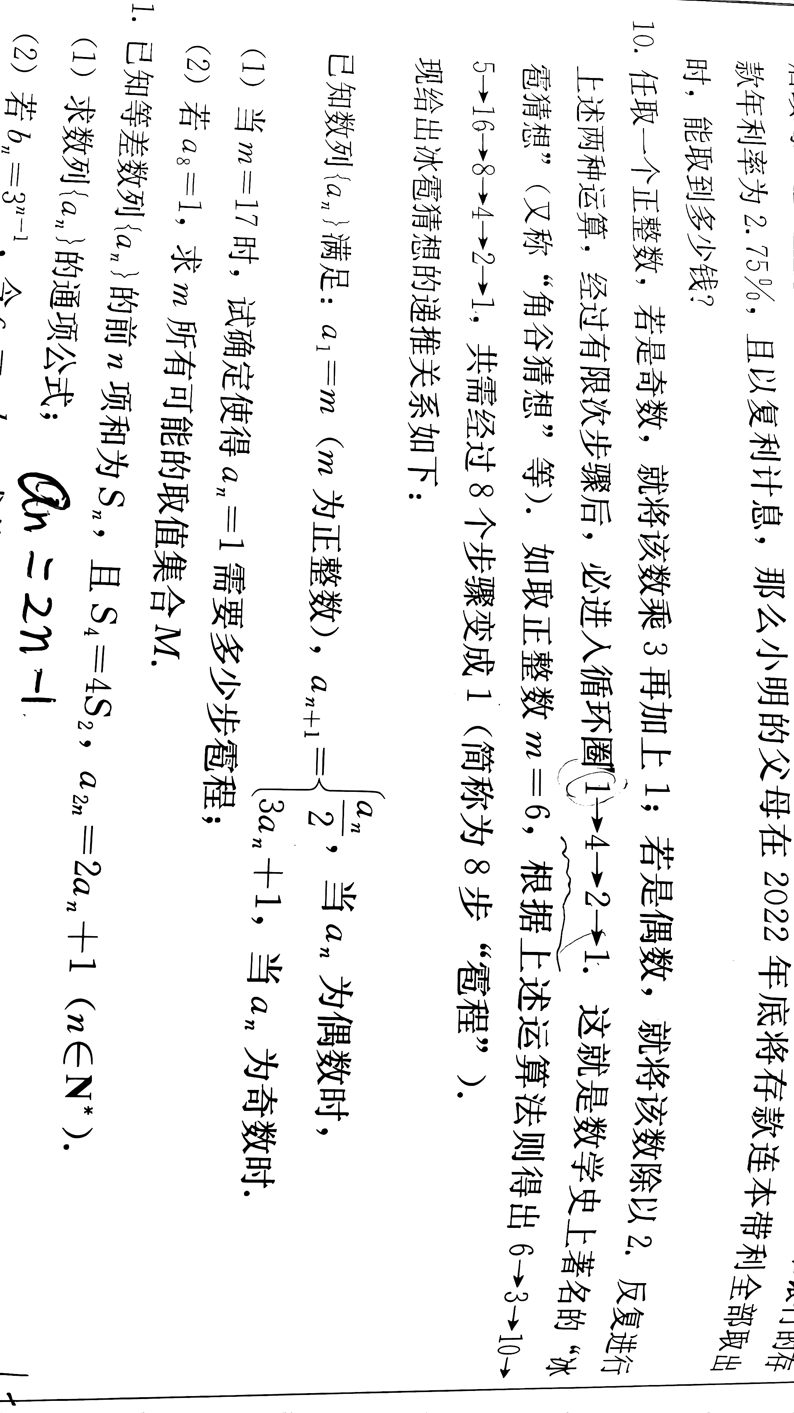

Slide 26
本课结束

